Slide 1
15.04.2019-19.04.2019 ARAZİ ÇALIŞMALARI
KARABÜK ÜNİVERSİTESİ EDEBİYAT FAKÜLTESİ COĞRAFYA BÖLÜMÜ

Slide 2
15/04/2019 Bulak Mağarası-Tokatlı Kanyonu-Yörük Köyü (Prof. Dr. Fatih AYDIN, Prof. Dr. Ünal ÖZDEMİR, Doç. Dr. Osman ÇEPNİ, Dr. Öğr. Üyesi Öznur YAZICI, Dr. Öğr. Üyesi Muhammed ORAL, Arş.Gör. Mesut GÖK).

Slide 3
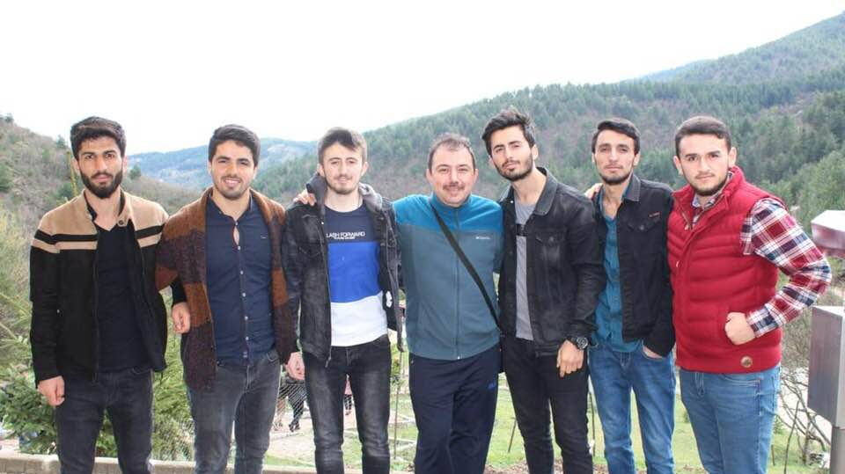

Slide 4
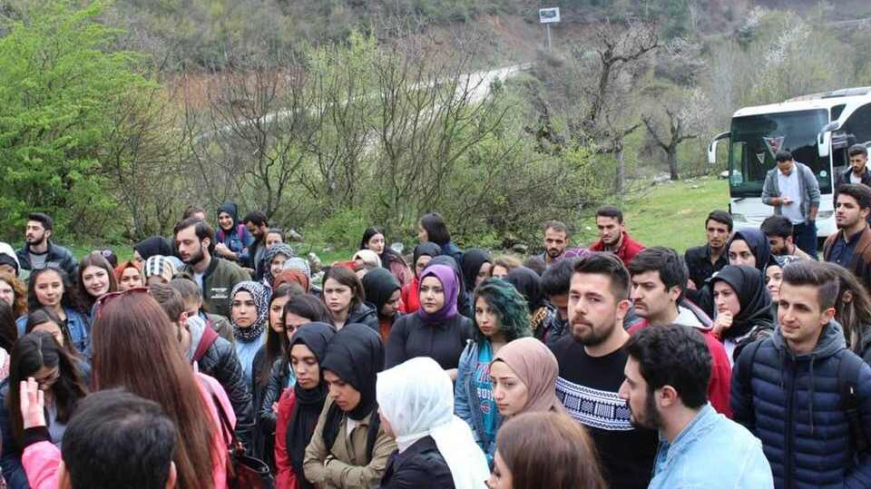

Slide 5
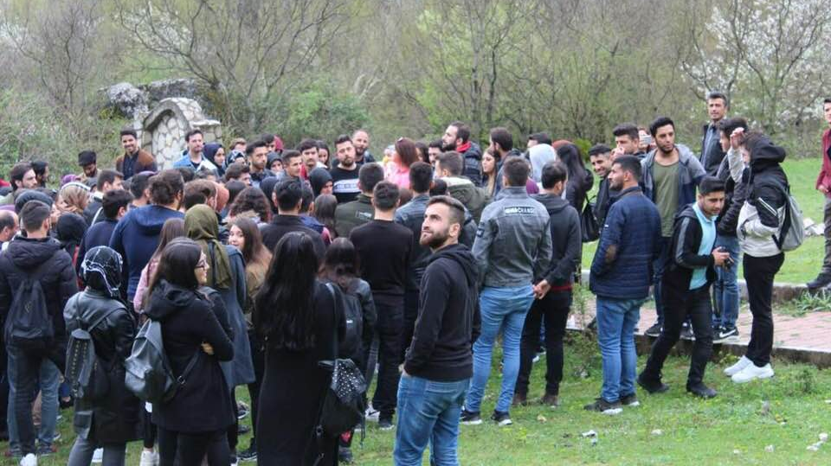

Slide 6
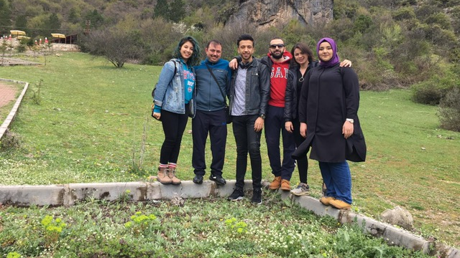

Slide 9
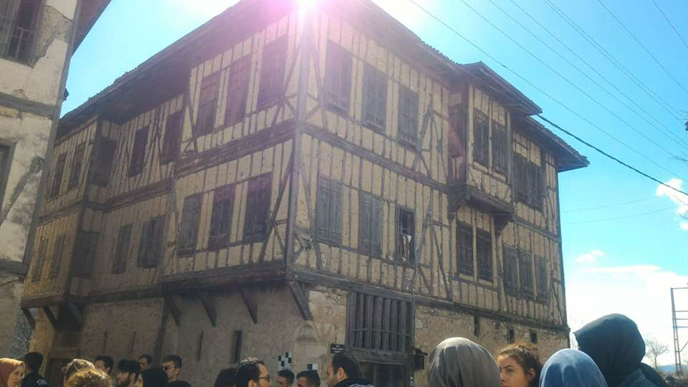

Slide 10
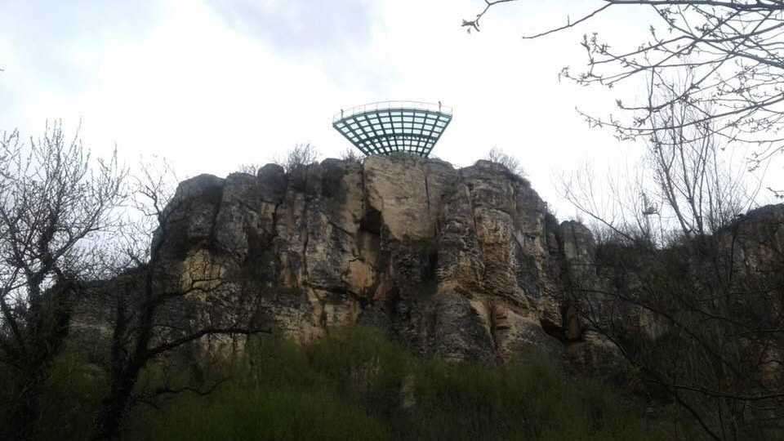

Slide 11
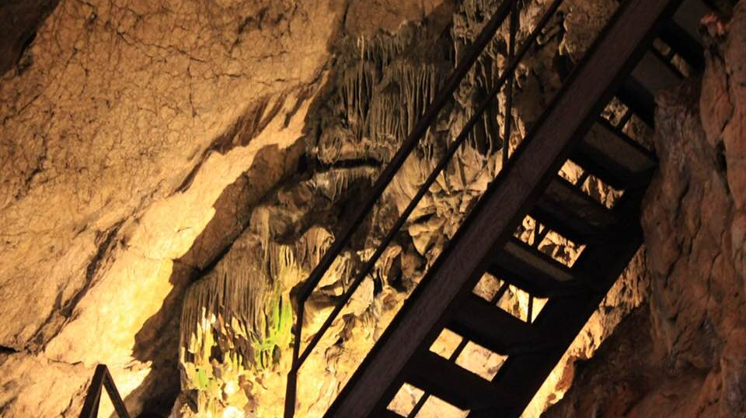

Slide 12
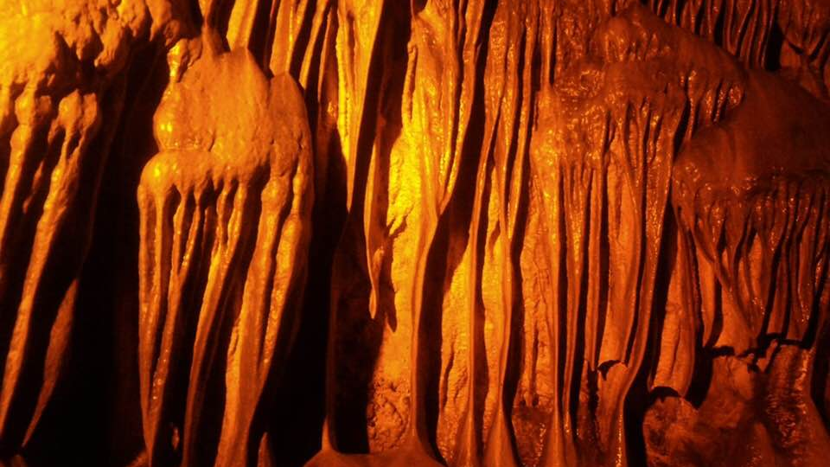

Slide 13
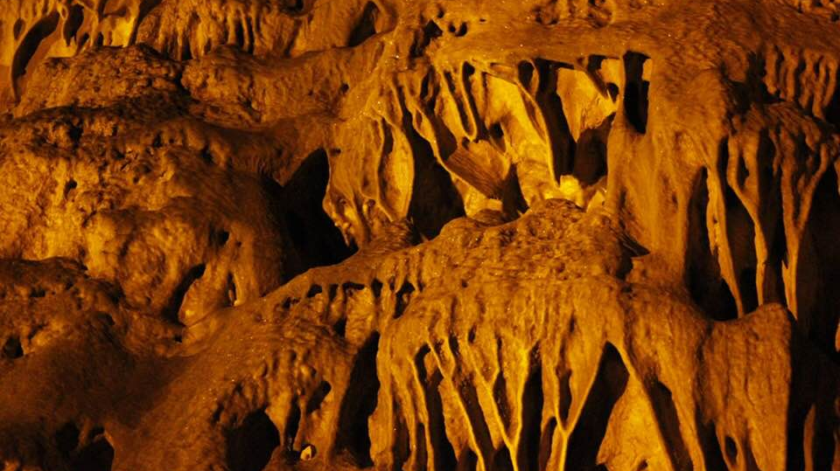

Slide 14
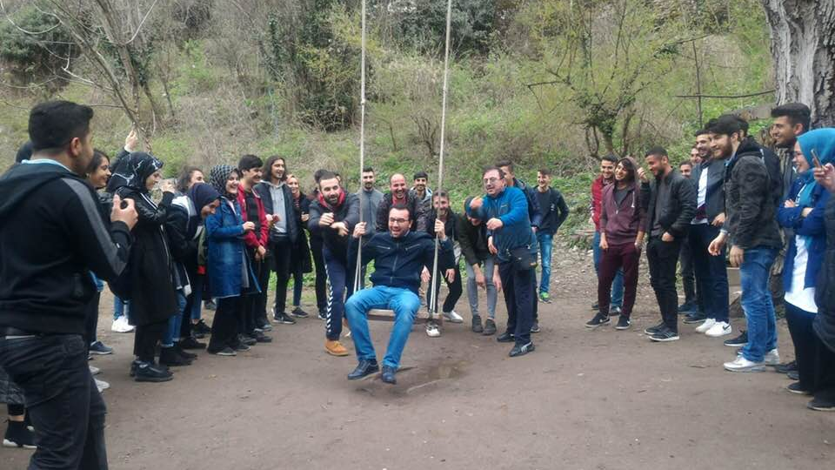

Slide 15
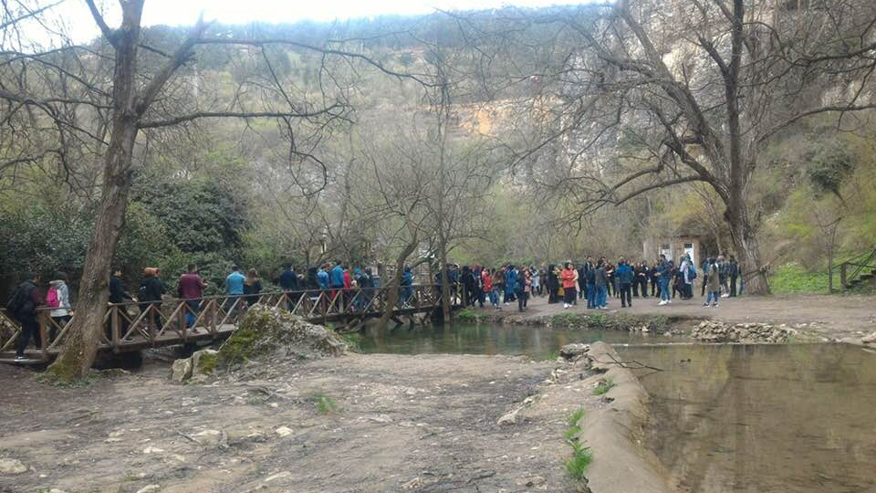

Slide 16
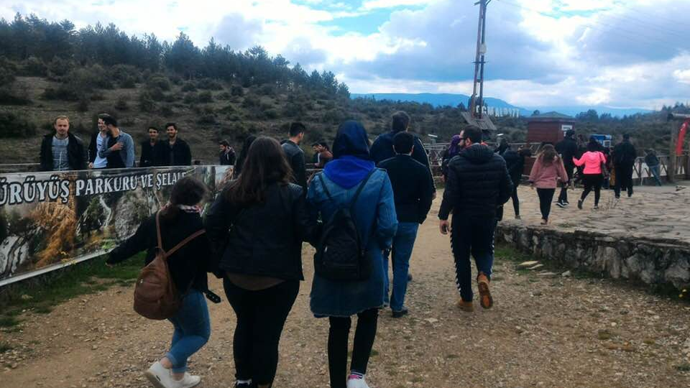

Slide 17
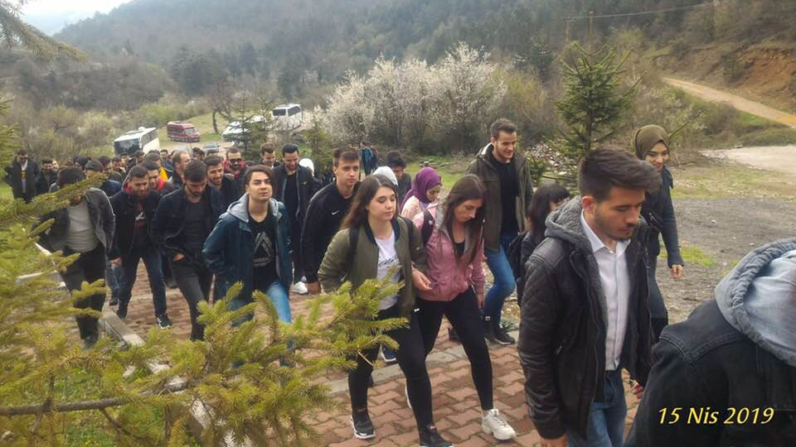

Slide 18
